Slide 1

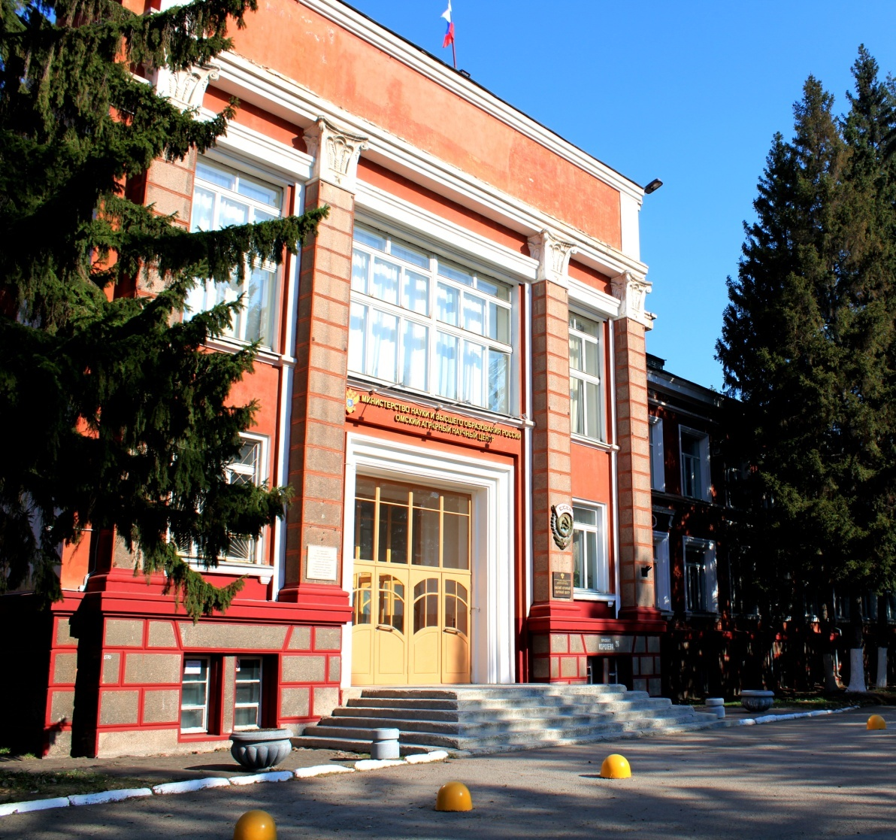
Развитие идей Д.Н. Прянишникова в современной системе земледелия Западной Сибири
Чекусов Максим Сергеевич
директор,
кандидат техн. наук, доцент,
Почетный работник АПК РФ

Slide 2
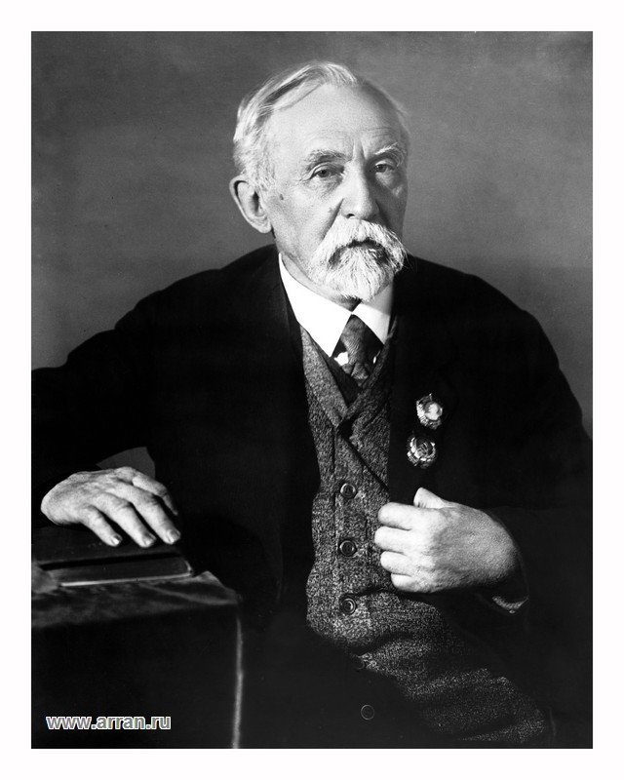

«Восточная Сибирь должна иметь свой хлеб, и она может его иметь»
«…Необходимо повышать урожаи …, а это ставит на очередь вопрос об удобрениях и, прежде всего, – об азоте».
Д.Н. Прянишников (1865-1948) -
основатель российской агрохимической науки,
академик АН СССР, академик ВАСХНИЛ

Slide 3
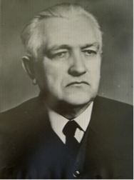
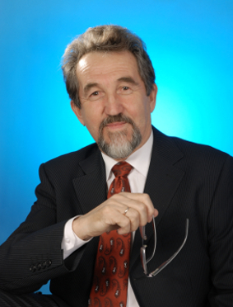
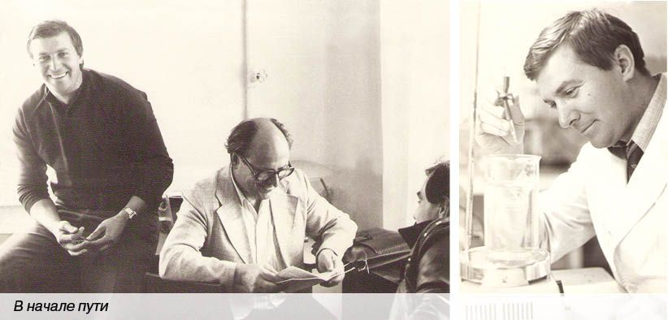
Преемники учения Д.Н. Прянишникова в омском Прииртышье
А.Е. Кочергин,
доктор с.-х. наук, профессор
Г.П. Гамзиков, доктор биологических наук, профессор, академик РАН
И.Ф. Храмцов,
доктор с.-х. наук,
профессор, академик РАН

Slide 4
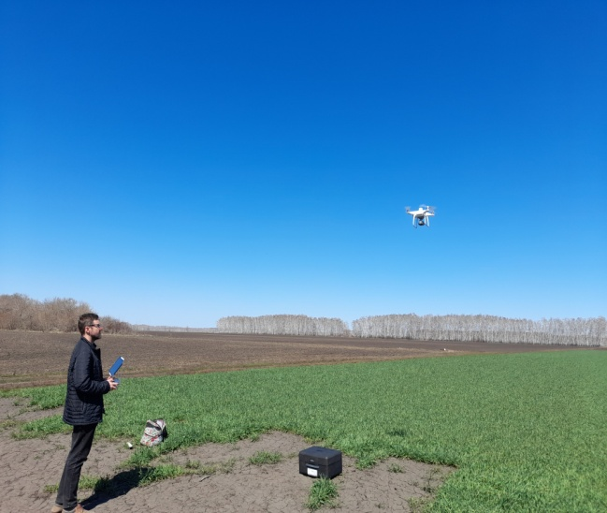
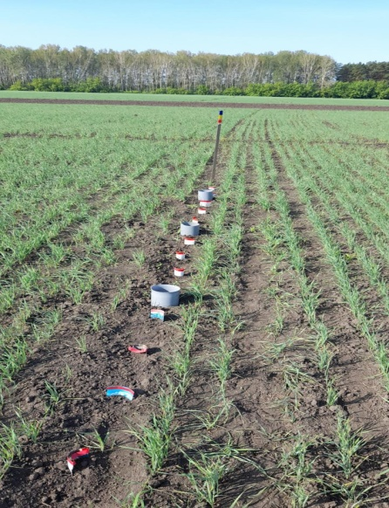
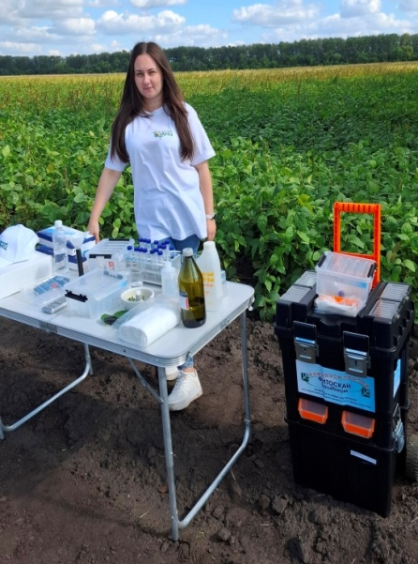
Основные направления развития агрохимической науки в Омском АНЦ
Мониторинг плодородия почвы на основе стационарных опытов с длительным применением агрохимических средств
Оценка эмиссии и секвестрации углерода в агроценозах
Микробиологический анализ почвы для формирования более целостной картины эффекта изучаемых агробиологических и агрохимических средств на микробоценоз.
Внедрение цифровых технологий и использование БПЛА в агрохимических исследованиях.
Оптиоперативная растительная диагностика.
Разработка сортовой специфики минерального питания новых сортов сельскохозяйственных культур.

Slide 5
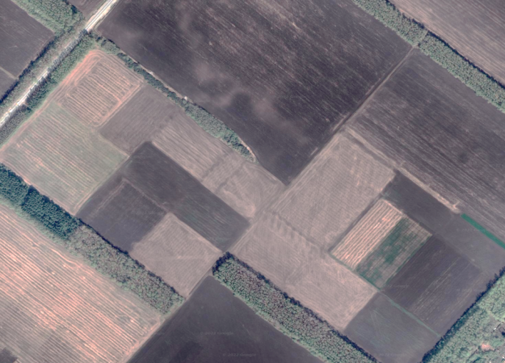
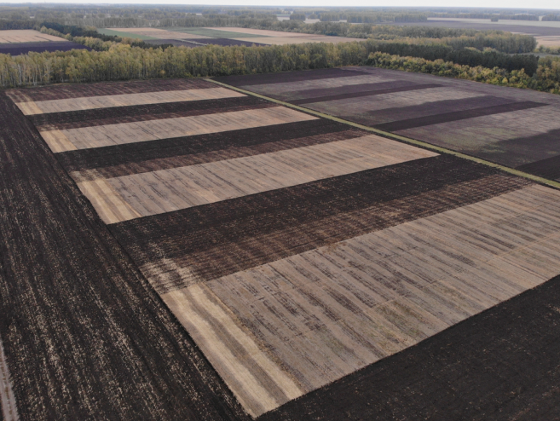
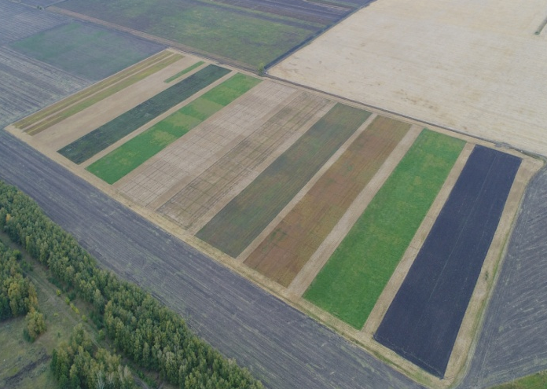
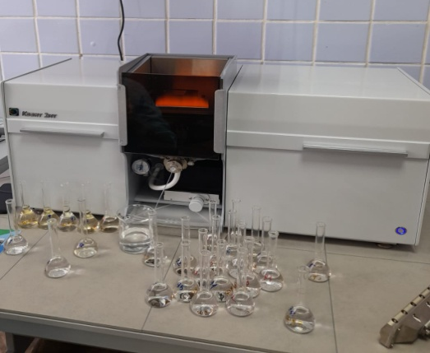
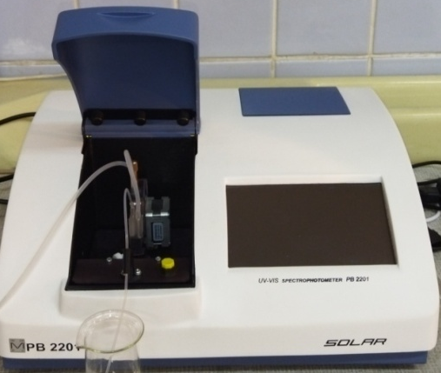
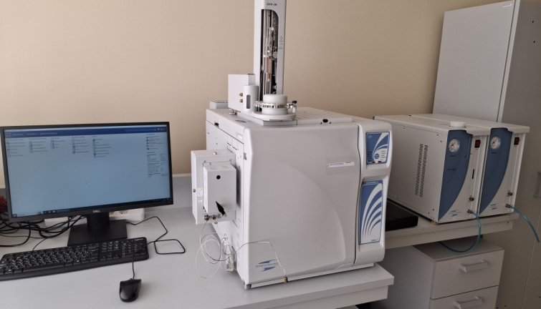
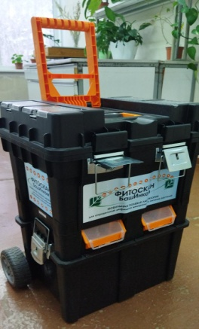
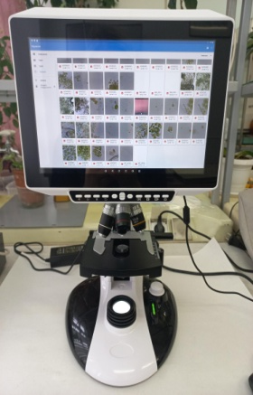
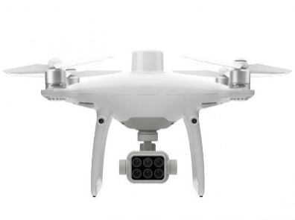
Современное обеспечение агрохимической науки в Омском АНЦ
Научные стационары Геосети РФ
Лаборатория агрохимии (заложены в 1987-1988 гг.)
Лаборатория ресурсосберегающих агротехнологий (заложены в 1980 г.)
Лаборатория полевого кормопроизводства (заложен в 1978 г.)
Лабораторное оборудование
Атомно-абсорбционный спектрометр
Квант - 2 мт
Спектрофотометр UV-VIS РВ 2201
ХРОМАТОГРАФ
«ХРОМАТЭК-КРИСТАЛЛ 5000»
Микроскоп
TS-2000
Переносная лаборатория
ФИТОСКАН БашИнком
Квадрокоптер
DJI P4
Multispectral

Slide 6
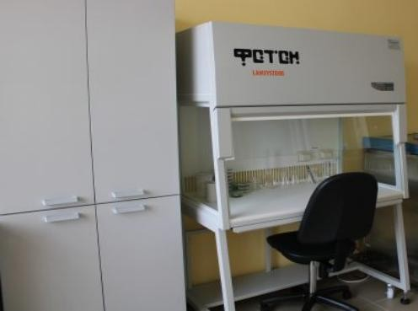
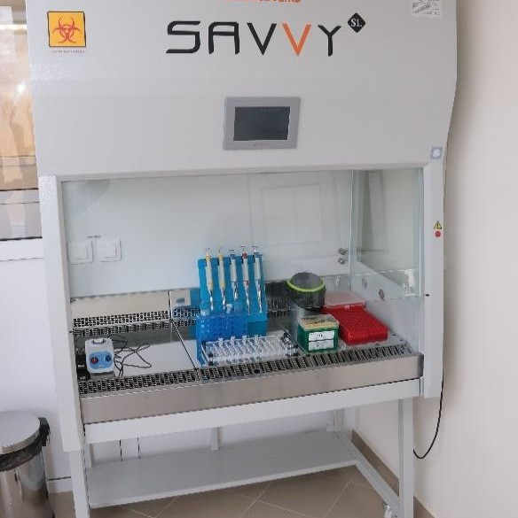
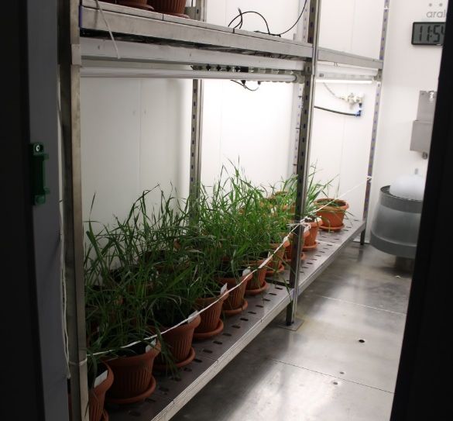
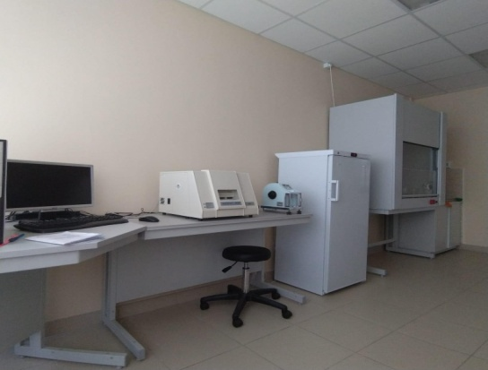
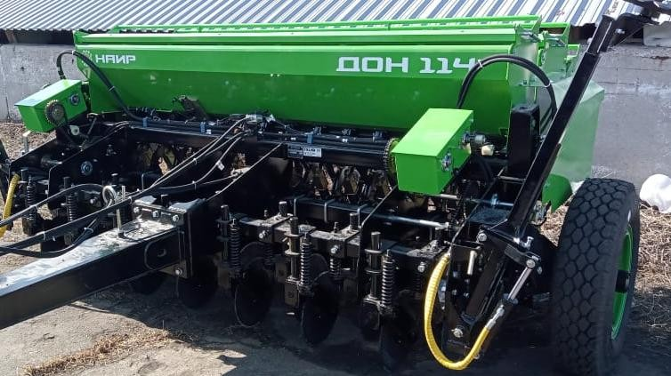
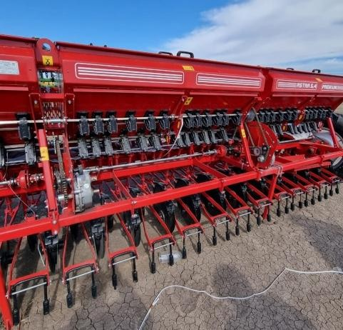
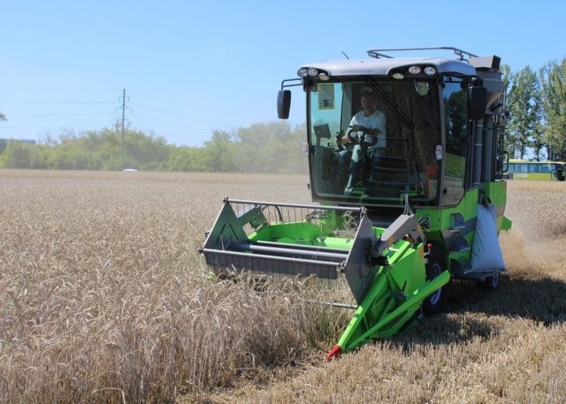
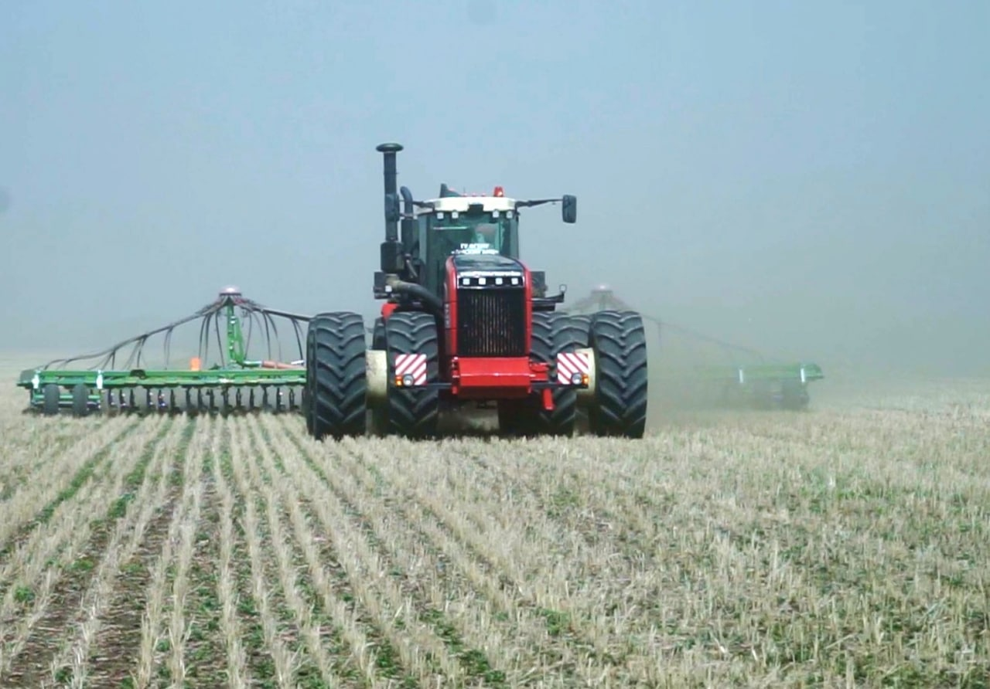

Обновление лабораторного оборудования
и сельскохозяйственной техники

Slide 7
Влияние минеральных удобрений на продуктивность зернопарового севооборота (2006-2022 гг.)
т/га зерновых единиц
Ротации
Чередование культур в севообороте: пар чистый-яровая пшеница-соя-яровая пшеница-ячмень

Slide 8
Динамика эмиссии СО₂ из пахотной почвы за вегетационный период (в среднем за 2022-2023 гг.)
Суммарные (за период июнь-август) минерализационные потери углерода из почвы 2022-2023 гг., кг/га
мм, ℃

Slide 9
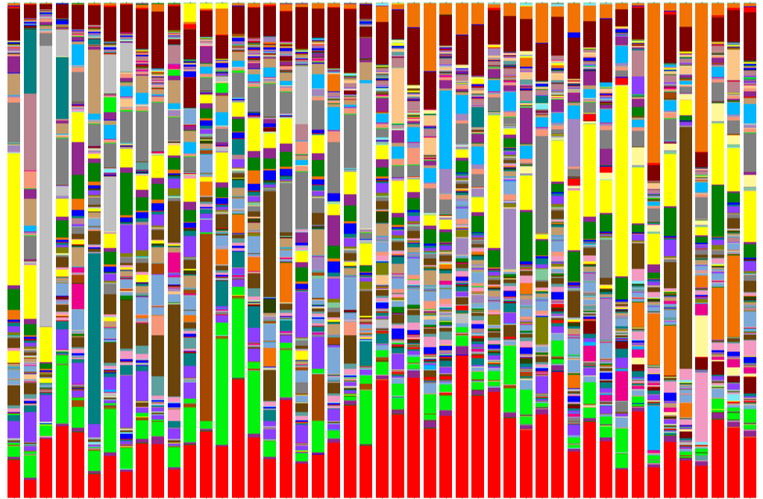
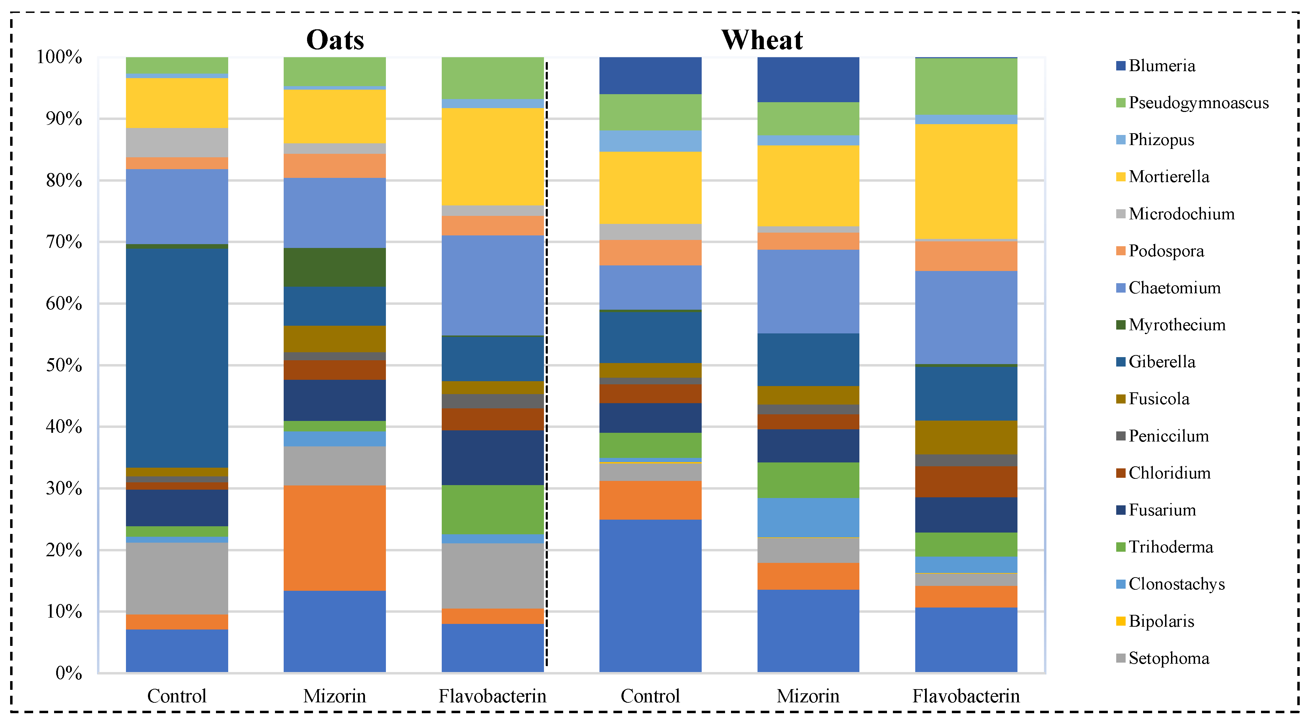
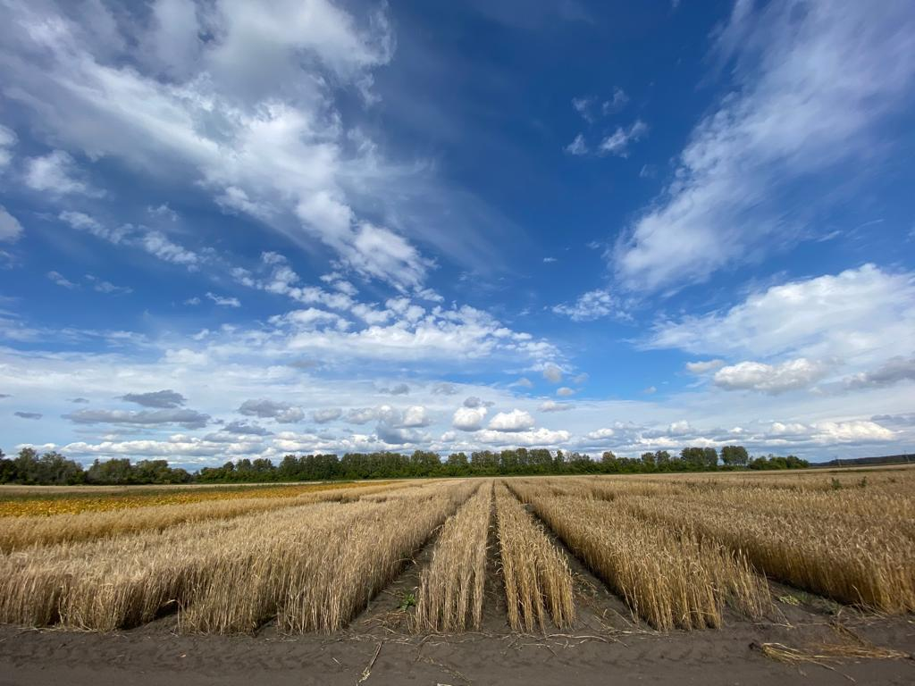
Состав и представители доминирующих филумов в микробиоме ризосферы зерновых культур (лугово-черноземная и серая лесная почва)

Slide 10
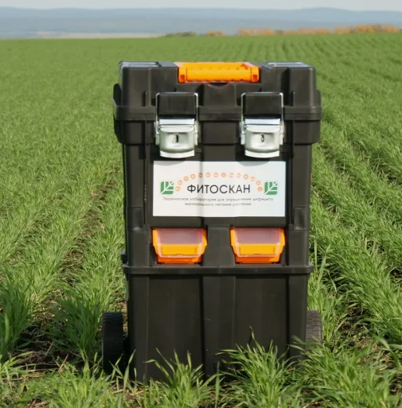
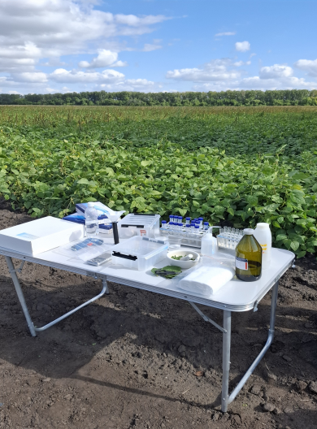
Листовая диагностика
График баланса элементов минерального питания яровой пшеницы, фон P30, %

Slide 11










25%
Факторы формирования урожайности
30%
ТЕХНИКА И ТЕХНОЛОГИИ
20%
СОРТ
25%
ПРИРОДНО- КЛИМАТИЧЕСКИЕ УСЛОВИЯ
УДОБРЕНИЯ
И ХИМИЧЕСКИЕ СРЕДСТВА ЗАЩИТЫ РАСТЕНИЙ
75%
УПРАВЛЯЕМЫЕ ФАКТОРЫ

Slide 12
Долевое участие факторов интенсификации в повышении урожайности зерновых культур, 16 лет
Пшеница по пару
(южная лесостепь)
Зернопаровой севооборот
(южная лесостепь)

Slide 13
Влияние уровня агротехнологий на урожайность (т/га) яровой пшеницы (среднее за 20 лет)
Размещение в севообороте
Агротехнология
Снижение урожайности
повторных и бессменных посевов:
Предшественников 1 группы
для яровой пшеницы в Омской области:
10-15%
кукуруза, овес, гречиха, просо
<700 тыс. га
в настоящее время
30-40% и более
яровая мягкая и твердая пшеница, горох,
соя, подсолнечник, лен, рапс, донник
до 1 млн. га
в 1990 году

Slide 14


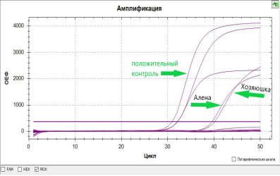
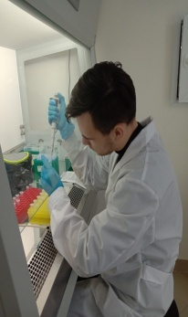
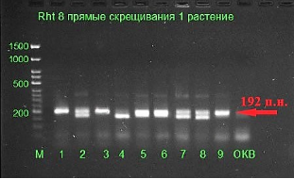
Молекулярно-генетическая диагностика
по хозяйственно важным признакам
Зерновые культуры:
- короткостебельность
- скороспелость (аллель гена Ррd)
устойчивость к стеблевой (Sr 32, Sr 25 и 31) и листовой (Lr 9, 19, 26) ржавчине
высокое качество клейковины (Glu-A1b)
Картофель:
- тестирование на наличие вирусов X, Y; S, A; М, L;
вироида веретеновидности клубней и диагностики
возбудителей бурой и кольцевой гнили

Slide 15

Потенциал урожайности новых сортов селекции Омского АНЦ
Культура | Сорт | Максимальная урожайность, т/га
Пшеница мягкая яровая | Омская 42 | 5,44
 | Омская 44 | 5,43
 | Омская 45 | 6,63
 | Омская крепость | 6,52
 | Памяти Суслякова | 6,09
 | Семеновна | 5,68
 | Сигма 5 | 6,48
 | Уралосибирская 2 | 5,97
Пшеница твердая яровая | Омский коралл | 6,20
 | Омский лазурит | 6,07
Ячмень яровой | Омский 100 | 6,55
 | Омский 101 | 5,97
Овес посевной | Сибирский Геркулес | 5,75
 | Иртыш 33 | 5,65
Горох | Триумф Сибири | 5,27
Соя | Сибириада | 3,97

Slide 16





Результаты селекционной работы и семеноводства
семян реализовано
с 1 сентября 2024 г.
39
лицензионных договоров
заключено в 2024-2025 гг.
3000
тонн
Количество сортов,
включенных в Государственный реестр по 10 (Западно-Сибирскому) региону и рекомендованных для Омской области:
15
озимых пшеницы, тритикале, ржи
54
пшеницы мягкой и твердой
33
ячменя и овса
21
гороха и сои
9
люцерны, костреца,
донника, эспарцета
22
картофеля

Slide 17


Федеральное государственное
бюджетное научное учреждение
«Омский аграрный научный центр»
г. Омск, пр. Королева, 26
тел/факс: (3812) 77-68-87
e-mail: 55asc@bk.ru
anc55.ru
vk.com/club202847330
t.me/omskanc

